Slide 1


CASOS PRACTICOS
MÁSTER EN PREVENCIÓN DE RIESGOS LABORALES
TÉNICAS DE EVALUACIÓN DE RIESGOS ERGONÓMICOS

Slide 2
CONTENIDO:
POSTURAS FORZADAS METODO OWAS.
MMC METODOLOGÍA GUIA INSST.

Slide 3
POSTURAS FORZADAS MÉTODO OWAS
1

Slide 4
MÉTODO OWAS
RECORDATORIO DEL MÉTODO (I): CODIFICACIÓN:
POSTURAS: fuerza o carga (referido a la fuerza que realiza o carga que manipula en el momento de codificar la postura).
Fuerza o carga menor o igual a 10 kg.
Fuerza o carga entre 10 y 20 kg.
Fuerza o carga mayor de 20 kg.
TRONCO:
Recta: la espalda del trabajador está alineada con el eje cadera-piernas.
Inclinada hacia delante / atrás:
No se establecen distinciones entre los posibles ángulos de inclinación.
Tampoco se indica a partir de qué ángulo podemos considerar la espalda como inclinada: algunos autores recomiendan este nivel cuando el ángulo es igual o superior a 20º (ángulos inferiores a 20º se calificarán como espalda recta).
Girada o inclinada lateralmente: la espalda está torsionada un ángulo de 20º o más, o bien inclinada hacia los lados un ángulo igual o superior a 20º.
Inclinada y girada o doblemente inclinada: la espalda del trabajador está rotada e inclinada hacia delante / atrás, o bien inclinada lateralmente y hacia delante / atrás (combinación de las posiciones 2 y 3)

Slide 5
MÉTODO OWAS
BRAZOS:
Ambos brazos por debajo del nivel de los hombros.
Un brazo por encima o a nivel del hombro.
Ambos brazos por encima o a nivel de los hombros
PIERNAS:
Sentado: el peso descansa mayoritariamente sobre las nalgas de la persona. En esta posición, las piernas permanecen por debajo de las nalgas.
De pie con las dos piernas rectas: el trabajador reparte el peso del cuerpo entre ambas piernas rectas.
De pie con el peso sobre una pierna recta: el peso apoya sobre una sola pierna.
De pie con las rodillas flexionadas: la persona trabaja de pie o agachada repartiendo el peso del cuerpo sobre las dos rodillas flexionadas.
Se considera flexión de piernas cuando el ángulo de las rodillas es igual o inferior a 150º (ángulos superiores a 150º se considerarán como piernas rectas).
Si el trabajador está en cuclillas, también se clasifica en esta categoría.
De pie con el peso sobre una pierna con la rodilla flexionada: el trabajador está de pie o agachado y el peso del cuerpo descansa sobre una sola pierna con la rodilla flexionada un ángulo igual o inferior a 150.
De rodillas sobre una o dos piernas.
Caminando: sobre el resto de posturas, aquí se considera un trabajo muscular dinámico.
RECORDATORIO DEL MÉTODO (I): CODIFICACIÓN:

Slide 6
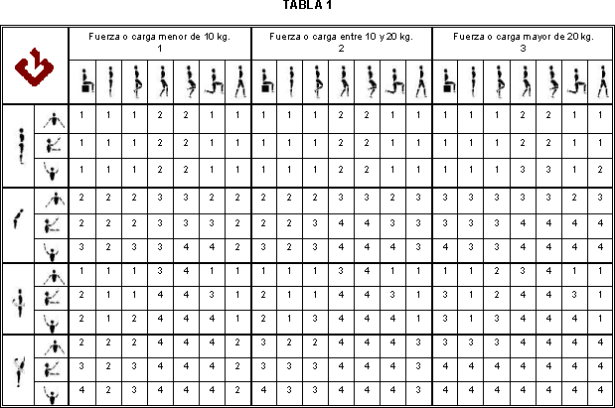
MÉTODO OWAS
SIMPLIFICACIÓN DEL MÉTODO: El análisis se efectúa sobre la postura más difícil

Slide 7
MÉTODO OWAS
CATEGORÍAS DE ACCIÓN:
Categoría de acción | Interpretación
1 | Posturas que se consideran normales, sin riesgo de lesiones músculo esqueléticas, y en las que no es necesaria ninguna acción.
2 | Posturas con ligero riesgo de lesión músculo esquelética sobre las que se precisa una modificación aunque no inmediata.
3 | Posturas de trabajo con riesgo alto de lesión. Se debe modificar el método de trabajo tan pronto como sea posible.
4 | Posturas con un riesgo extremo de lesión músculo esquelética. Deben tomarse medidas correctoras inmediatamente.

Slide 8
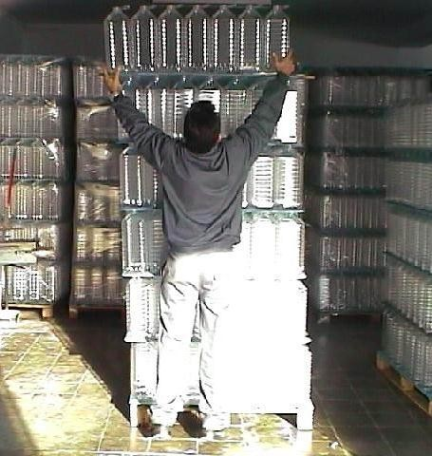


MÉTODO OWAS
Ejemplo de codificación de posturas
Fuerza o carga:
Espalda:
Brazos:
Piernas:
Valor final:
3
1
3
2
1
Posturas que se consideran normales, sin riesgo de lesiones músculo esqueléticas, y en las que no es necesaria ninguna acción.

Slide 9
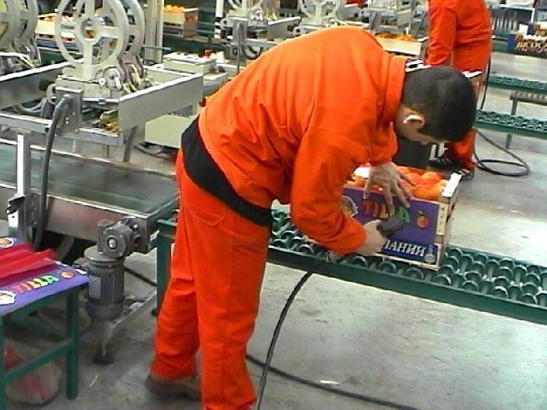
MÉTODO OWAS
Ejemplo de codificación de posturas
Fuerza o carga:
Espalda:
Brazos:
Piernas:
Valor final:
1
4
1
3
2
Posturas con ligero riesgo de lesión músculo esquelética sobre las que se precisa una modificación aunque no inmediata.

Slide 10
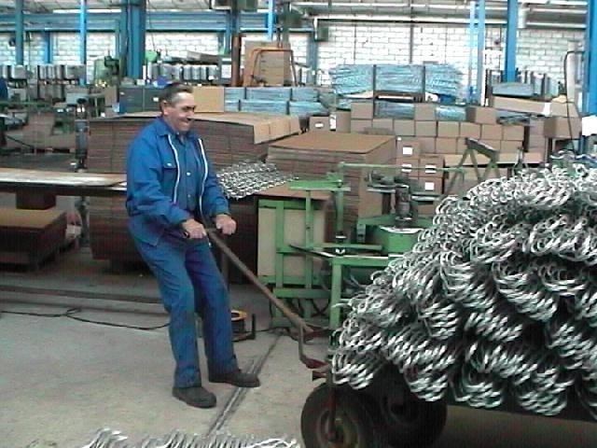
MÉTODO OWAS
Ejemplo de codificación de posturas
Fuerza o carga:
Espalda:
Brazos:
Piernas:
Valor final:
3
1
1
4
2
Posturas con ligero riesgo de lesión músculo esquelética sobre las que se precisa una modificación aunque no inmediata.

Slide 11
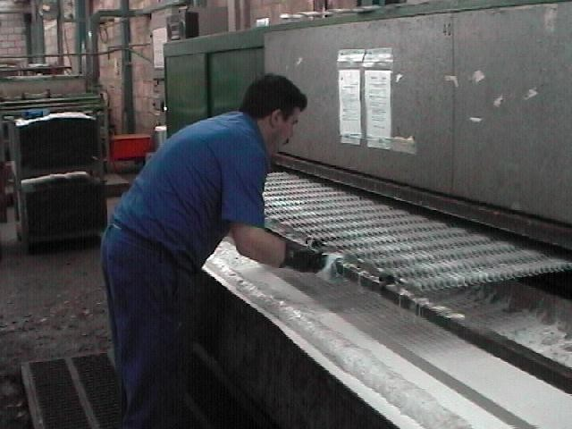
MÉTODO OWAS
Ejemplo de codificación de posturas
Fuerza o carga:
Espalda:
Brazos:
Piernas:
Valor final:
2
2
1
2
2
Posturas con ligero riesgo de lesión músculo esquelética sobre las que se precisa una modificación aunque no inmediata.

Slide 12
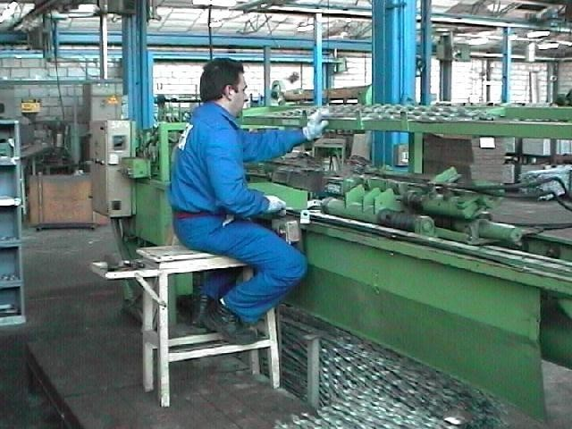
MÉTODO OWAS
Ejemplo de codificación de posturas
Fuerza o carga:
Espalda:
Brazos:
Piernas:
Valor final:
1
1
2
1
1
Posturas que se consideran normales, sin riesgo de lesiones músculo esqueléticas, y en las que no es necesaria ninguna acción.

Slide 13
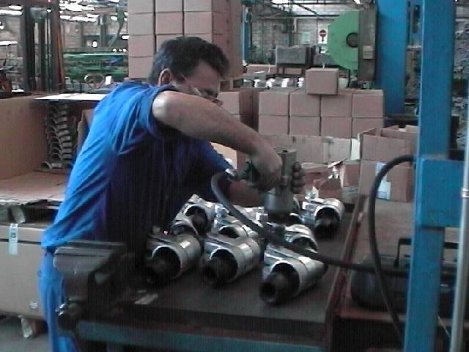
MÉTODO OWAS
Ejemplo de codificación de posturas
Fuerza o carga:
Espalda:
Brazos:
Piernas:
Valor final:
2
4
2
3
3
Posturas de trabajo con riesgo alto de lesión. Se debe modificar el método de trabajo tan pronto como sea posible.

Slide 14
MMC METODOLOGÍA GUIA INSST
2

Slide 15
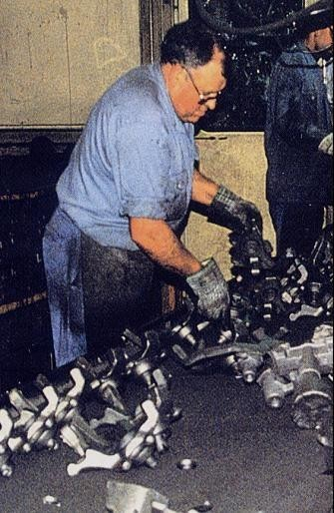
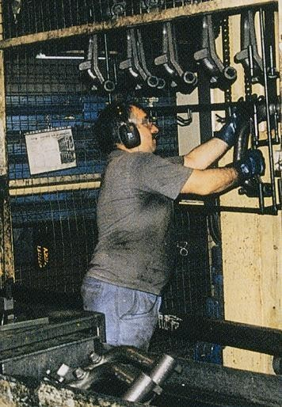
MMC METODOLOGÍA GUIA INSST
Enunciado:
La tarea del trabajador consiste en recoger de una mesa piezas de 5,6 Kg., que debe colocar en un transportador aéreo. Las posiciones de recogida y dejada se pueden ver en las fotografías. La distancia que separa la mesa del transportador es de 3m aproximadamente.
En la operación, el trabajador debe efectuar un giro de 180º que, fundamentalmente, lo hace con los pies, aunque también efectúa un giro de tronco de 40º.
Mueve al día 1.000 piezas y trabaja 7 horas efectivas en la jornada. No existe ningún factor restrictivo reflejado en los cuestionarios de la guía.

Slide 16
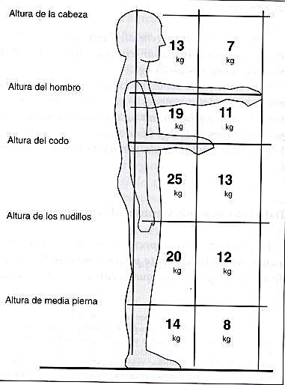
MMC METODOLOGÍA GUIA INSST
Determinación del peso aceptable:
Factor corr. giro tronco
Factor corr. agarre
Factor corr. frecuencia
Peso Teórico
Factor corr. despl. Vert.
Peso Aceptable
=
X
X
X
X
Posición de dejada
Posición de recogida
Peso teórico:
7 Kg.

Slide 17
MMC METODOLOGÍA GUIA INSST
Desplazamiento vertical:
Desplazamiento vertical de la carga | Factor de corrección
Hasta 25 cm. | 1
Hasta 50 cm. | 0.91
Hasta 100 cm. | 0.87
Hasta 175 cm. | 0.84
Más de 175 cm. | 0
Se eleva entre 50 y 100 cm. Valor del factor de corrección:
Giro de tronco:
Giro del Tronco | Factor de corrección
Sin giro | 1
Poco girado (hasta 30°) | 0.9
Girado (hasta 60°) | 0.8
Muy girado (90°) | 0.7
Mueve los pies y gira el tronco unos 40º

Slide 18
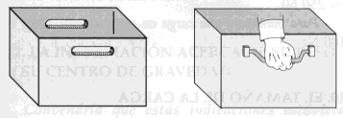
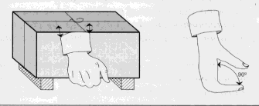
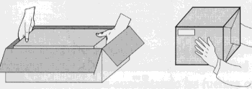
MMC METODOLOGÍA GUIA INSST
Agarre
Frecuencia:
Trabaja 7 horas al día
 | DURACIÓN DE LA MANIPULACIÓN
Frecuencia de manipulación | Menos de 1 hora al día | Entre 1 y 2 horas al día | Entre 2 y 8 horas al día
1 vez cada 5 minutos | 1 | 0.95 | 0.85
1 vez por minuto | 0.94 | 0.88 | 0.75
4 veces por minuto | 0.84 | 0.72 | 0.45
9 veces por minuto | 0.52 | 0.30 | 0.00
12 veces por minuto | 0.37 | 0.00 | 0.00
Más de 15 veces por minuto | 0.00 | 0.00 | 0.00
Agarre bueno............... 1
Agarre regular................ 0,95
Manipula 1.000 piezas al día:
1.000/420 = 2
Agarre malo.................... 0,90

Slide 19
MMC METODOLOGÍA GUIA INSST
Determinación del peso aceptable:
Factor corr. giro tronco
Factor corr. agarre
Factor corr. frecuencia
Peso Teórico
Factor corr. despl. Vert.
Peso Aceptable
7
0,87
0,8
1
0,45
=
X
X
X
X
Peso aceptable = 2,19 Kg.
EL PESO REAL (5,6 Kg) ES MAYOR AL PESO ACEPTABLE (2,19 Kg)
Peso Real vs. Peso Aceptable | Riesgo | Medidas Correctivas
Peso Real ≤ Peso Aceptable | Tolerable | No son necesarias *
Peso Real > Peso Aceptable | No tolerable | Son necesarias

Slide 20
MMC METODOLOGÍA GUIA INSST
Determinación del peso aceptable:
PESO REAL
PESO DE
NÚMERO DE PIEZAS
=
TRANSPORTADO
LA PIEZA ^{x}
ELEVADAS EN LA
JORNADA
EN LA JORNADA
5,6 Kg
x
1000
5.600 Kg
=
Distancia de transporte | Kilos/día transportados (máximos recomendados) | Riesgo
Hasta 10 metros | PTTD ≤ 10.000 Kg. | Tolerable
 | PTTD > 10.000 Kg. | No Tolerable
Más de 10 metros | PTTD ≤ 6.000 Kg. | Tolerable
 | PTTD > 6.000 Kg. | No Tolerable

Slide 21
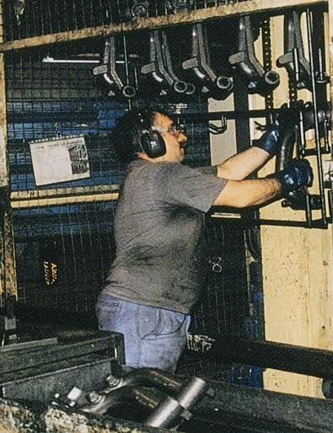
MMC METODOLOGÍA GUIA INSST
Corrección sugerida:
Modificaciones geométricas: Modificar el dispositivo de enganche de forma que la posición de la carga, cuando ésta se deje, esté a una altura entre los nudillos y el codo del trabajador y en posición cercana.
Posición de dejada
Posición de recogida
Peso Teórico
19 Kg.

Slide 22
MMC METODOLOGÍA GUIA INSST
Determinación del peso aceptable:
Factor corr. giro tronco
Factor corr. agarre
Factor corr. frecuencia
Peso Teórico
Factor corr. despl. Vert.
Peso Aceptable
19
0,87
0,8
1
0,45
=
X
X
X
X
Peso aceptable = 5,95 Kg.
EL PESO REAL (5,6 Kg) ES MENOR AL PESO ACEPTABLE (5,95 Kg)
Peso Real vs. Peso Aceptable | Riesgo | Medidas Correctivas
Peso Real ≤ Peso Aceptable | Tolerable | No son necesarias *
Peso Real > Peso Aceptable | No tolerable | Son necesarias

Slide 23
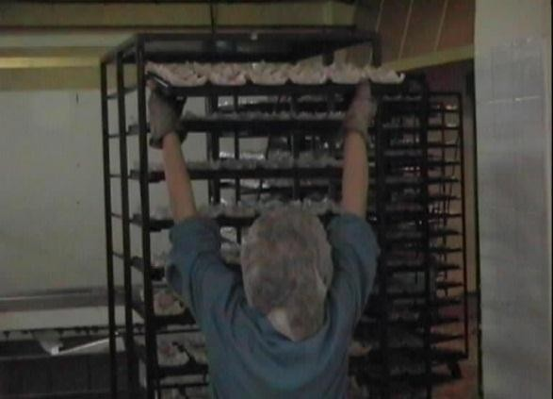
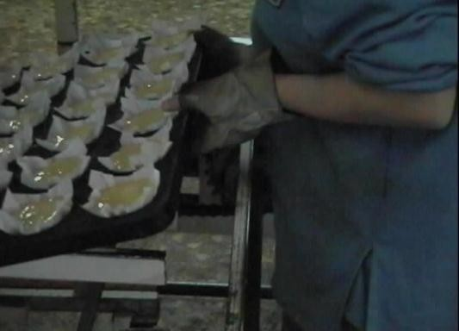
MMC METODOLOGÍA GUIA INSST
Enunciado:
Una trabajadora se encarga de retirar bandejas de 3’5 kg desde una cinta transportadora situada a 800 mm del suelo, situándolas en los diversos compartimentos de un carro situado en las proximidades de la cinta transportadora. La tarea es realizada durante aproximadamente 2 horas. La frecuencia de manipulación es de aproximadamente 480 bandejas por trabajadora-turno. Las tareas son realizadas en una sala aclimatada. El resto del tiempo de trabajo no se realizan tareas de manipulación manual de cargas.
A.- Cálculo del peso aceptable.
B.- Determinación del peso diario transportado.
C.- Conformidad con los factores restrictivos.

Slide 24


MMC METODOLOGÍA GUIA INSST
Descripción del puesto:

Slide 25
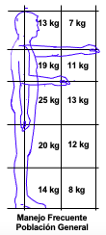
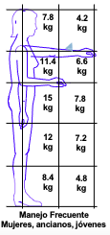
MMC METODOLOGÍA GUIA INSST
Determinación del peso aceptable:
Factor corr. giro tronco
Factor corr. agarre
Factor corr. frecuencia
Peso Teórico
Factor corr. despl. Vert.
Peso Aceptable
=
X
X
X
X
Cálculo de peso teórico:
Posición de recogida: la trabajadora toma la carga a la altura de la cintura desde una cinta transportadora.
Posición de dejada: la trabajadora sitúa las cargas en los diferentes compartimentos del carro.
Peso Teórico = 4,2 Kg. (el más desfavorable)

Slide 26
MMC METODOLOGÍA GUIA INSST
Desplazamiento Vertical:
Posición de recogida: H = 800 mm.
Posición de dejada (parte inferior): H = 170 mm
Posición de dejada (parte superior): H = 2000 mm
Desplazamiento vertical =120 cm
Desplazamiento vertical de la carga | Factor de corrección
Hasta 25 cm. | 1
Hasta 50 cm. | 0.91
Hasta 100 cm. | 0.87
Hasta 175 cm. | 0.84
Más de 175 cm. | 0

Slide 27
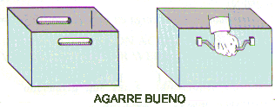
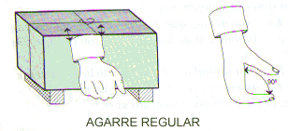
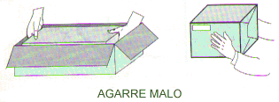
MMC METODOLOGÍA GUIA INSST
Giro de tronco:
Giro del Tronco | Factor de corrección
Sin giro | 1
Poco girado (hasta 30°) | 0.9
Girado (hasta 60°) | 0.8
Muy girado (90°) | 0.7
Giro del tronco = 0º (Sin giro)
Agarre
El agarre de las bandejas es regular
Tipo de agarre | Factor de corrección
Agarre bueno | 1
Agarre regular | 0.95
Agarre malo | 0.9

Slide 28
MMC METODOLOGÍA GUIA INSST
Frecuencia:
La frecuencia es = 4 bandejas / minuto
 | DURACIÓN DE LA MANIPULACIÓN
Frecuencia de manipulación | Menos de 1 hora al día | Entre 1 y 2 horas al día | Entre 2 y 8 horas al día
1 vez cada 5 minutos | 1 | 0.95 | 0.85
1 vez por minuto | 0.94 | 0.88 | 0.75
4 veces por minuto | 0.84 | 0.72 | 0.45
9 veces por minuto | 0.52 | 0.30 | 0.00
12 veces por minuto | 0.37 | 0.00 | 0.00
Más de 15 veces por minuto | 0.00 | 0.00 | 0.00

Slide 29
MMC METODOLOGÍA GUIA INSST
Determinación del peso aceptable:
Factor corr. giro tronco
Factor corr. agarre
Factor corr. frecuencia
Peso Teórico
Factor corr. despl. Vert.
Peso Aceptable
4,2
0,84
1
0,95
0,72
=
X
X
X
X
Peso aceptable = 2,41 Kg.
EL PESO REAL (3,5 Kg) ES MAYOR AL PESO ACEPTABLE (2,41 Kg)
Peso Real vs. Peso Aceptable | Riesgo | Medidas Correctivas
Peso Real ≤ Peso Aceptable | Tolerable | No son necesarias *
Peso Real > Peso Aceptable | No tolerable | Son necesarias

Slide 30
MMC METODOLOGÍA GUIA INSST
Corrección sugerida:
Indicamos que la trabajadora se rote con otra compañera ,de forma que permanezca en el puesto únicamente 1 hora.
Frecuencia:
 | DURACIÓN DE LA MANIPULACIÓN
Frecuencia de manipulación | Menos de 1 hora al día | Entre 1 y 2 horas al día | Entre 2 y 8 horas al día
1 vez cada 5 minutos | 1 | 0.95 | 0.85
1 vez por minuto | 0.94 | 0.88 | 0.75
4 veces por minuto | 0.84 | 0.72 | 0.45
9 veces por minuto | 0.52 | 0.30 | 0.00
12 veces por minuto | 0.37 | 0.00 | 0.00
Más de 15 veces por minuto | 0.00 | 0.00 | 0.00

Slide 31
MMC METODOLOGÍA GUIA INSST
Corrección sugerida:
Determinación del peso aceptable:
Factor corr. giro tronco
Factor corr. agarre
Factor corr. frecuencia
Peso Teórico
Factor corr. despl. Vert.
Peso Aceptable
4,2
0,84
1
0,95
0,84
=
X
X
X
X
Peso aceptable = 2,81 Kg.
EL PESO REAL (3,5 Kg) ES MAYOR AL PESO ACEPTABLE (2,81 Kg)
Peso Real vs. Peso Aceptable | Riesgo | Medidas Correctivas
Peso Real ≤ Peso Aceptable | Tolerable | No son necesarias *
Peso Real > Peso Aceptable | No tolerable | Son necesarias

Slide 32
MMC METODOLOGÍA GUIA INSST
Corrección sugerida:
Modificamos la posición de dejada dotando al puesto de una plataforma para la colocación de las bandejas superiores o instalando una plataforma elevadora. De esta forma el peso se maneja cerca del cuerpo y como mucho a la altura de la cabeza.
Peso Teórico = 7,8 Kg. (el más desfavorable)

Slide 33
MMC METODOLOGÍA GUIA INSST
Corrección sugerida:
Determinación del peso aceptable:
Factor corr. giro tronco
Factor corr. agarre
Factor corr. frecuencia
Peso Teórico
Factor corr. despl. Vert.
Peso Aceptable
7,8
0,84
1
0,95
0,72
=
X
X
X
X
Peso aceptable = 4,48 Kg.
EL PESO REAL (3,5 Kg) ES MENOR AL PESO ACEPTABLE (4,48 Kg)
Peso Real vs. Peso Aceptable | Riesgo | Medidas Correctivas
Peso Real ≤ Peso Aceptable | Tolerable | No son necesarias *
Peso Real > Peso Aceptable | No tolerable | Son necesarias

Slide 34
MMC METODOLOGÍA GUIA INSST
Determinación del peso diario transportado:
Desplazamiento horizontal máximo de la carga < 2 m
Peso total transportado diariamente = 230 bandejas x 3’5 kg = 805 kg/día 805 kg/día < 10000 kg/día
Distancia de transporte | Kilos/día transportados (máximos recomendados) | Riesgo
Hasta 10 metros | PTTD ≤ 10.000 Kg. | Tolerable
 | PTTD > 10.000 Kg. | No Tolerable
Más de 10 metros | PTTD ≤ 6.000 Kg. | Tolerable
 | PTTD > 6.000 Kg. | No Tolerable
Manejo Frecuente Población General
Manejo Frecuente Mujeres, ancianos, jóvenes

Slide 35
MMC METODOLOGÍA GUIA INSST
Conformidad con los Factores Rectrictivos:

Slide 36
MMC METODOLOGÍA GUIA INSST
Conformidad con los Factores Rectrictivos:

Slide 37
MMC METODOLOGÍA GUIA INSST
Recomendaciones:
Mejorar dejada de la bandeja en la parte superior, adoptando algún sistema que favorezca la dejada de la carga cerca del cuerpo de la trabajadora, por ejemplo plataformas o mesas, etc.
Formación e información a los trabajadores, indicando en especial peso de la carga, forma correcta de manipularla, etc.

Slide 38
¡GRACIAS!

